Slide 1
2023 SSCC 알고리즘 스터디
1주차 : OT

Slide 2
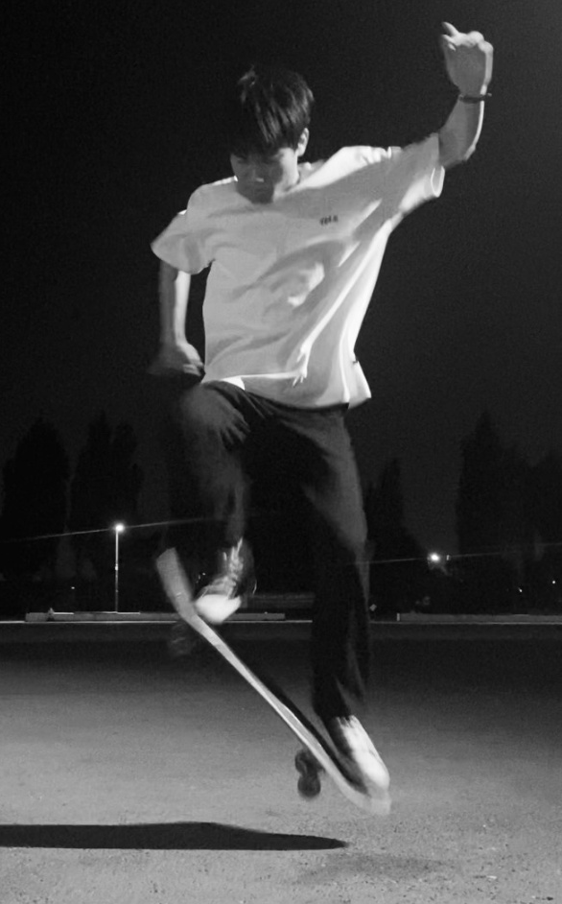
스터디장 소개
최진우
현 SSCC 운영진
ENTJ

Slide 3
스터디 목표
C++로 하는 PS : C++ STL의 체화 / 중요한 알고리즘 학습
꾸준한 학습 : 알고리즘 학습 == 수학 학습
백준/솔브닥 활용 : 백준 티어 != 알고리즘 실력. 학습동기 부여

Slide 4
스터디 일정
주차 | 세부 내용
1주차 : OT | 스터디 소개, 백준 활용법, C++ 환경구축(선택)
2주차 : 기초 | 시공간 복잡도 계산법, 빠른 입출력, 많이 쓰는 C++ 함수 (sort, gcd,max,min), 전처리기 활용법, vector
3주차 : 자료구조와 쉬운 그리디 알고리즘 | queue, stack, 그리디 알고리즘
4주차 : 수학 | 나머지 정리, 소수점 표현, 큰 수 다루기
5주차 : 쉬운 그래프 탐색 | DFS (재귀와 스택), BFS +몇 가지 그래프 이론
6주차 : 이분 탐색 | 이분 탐색과 기하에서의 활용
7주차 : DP | 쉬운 DP (silver 난이도), Well known DP (knap-sack)

Slide 5
스터디 준비물
노트북 (없으면 Pseudo-code 만이라도)
기본 C++ 환경 세팅
어려운 DP 는 종이와 펜으로 풀이 권장 (점화식)
컴파일러 : GCC/G++(권장), MSVC, Clang
IDE : VS, Vscode, DevC++, Clion 등등..

Slide 6
백준과 solved.ac (솔브닥) 활용법
백준 회원 가입 필요
솔브닥 연동 : 문제의 난이도, 본인의 티어
백준 : 단계별로 풀어보기 / 알고리즘 분류
솔브닥 : CLASS 단계별로 풀어보기 (본 스터디는 CLASS 1~4 까지)
사람들이 많이 풀어본, 검증된 문제만 풀기
#greedy&*g1..g3&s#500..~@$me

Slide 7

브론즈
문법만 잘 알아도 누구나 풀이 없이 해결가능 (빠른 입출력등 예외 존재)
C++ 문법 or STL 이 익숙하지 않다면 날 잡고 풀어보기

Slide 8

실버
본격적인 알고리즘 등장, 연습을 통해 누구나 빠르게 해결 가능(DP등 예외 존재)
잘하는 사람도 아이디어가 중요한 문제 (애드 혹)에서는 의외로 막힐수도..
아이디어 /알고리즘 기본문제가 많으므로 코테 기본 연습용으로 가장 좋은 티어

Slide 9

골드
몇 가지 알고리즘이 섞이기 시작.
알고리즘의 확실한 이해 + 수학적 사고력 필요
그래프 이론 문제의 포진. -BFS / DFS : 정렬,자료구조와 융합 -구현 : 상당히 시간이 많이 걸린다! 상당한 실수 유발 -브루트포스 : 사람 빡치게 하는.. 많은 조건 분기

Slide 10

플레티넘
심화 알고리즘들의 융합
본 스터디에서는 다루지 않겠음.
알고리즘 자체가 어려운 경우, 알고리즘 이해만 되면 문제는 의외로 쉬움 (세그먼트 트리, FFT)
알고리즘 자체가 쉬운 경우, 상당한 응용력을 요구

Slide 11
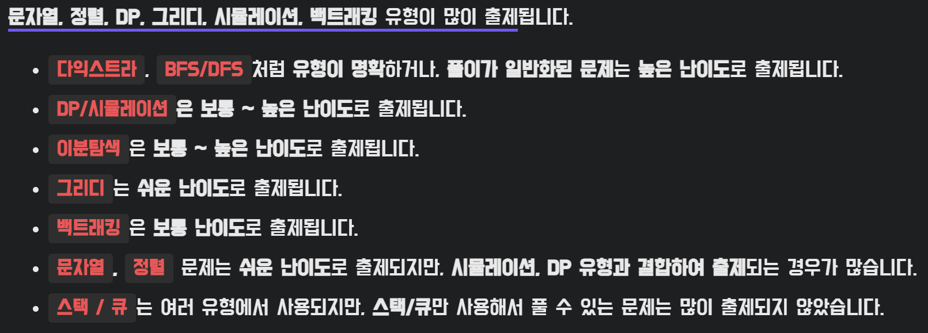
코딩 테스트 현황
네이버/라인/삼성 : 실버2 ~ 플레5 (난이도가 올라간다는 풍문)
변수명 너무 간단하지 않게 (유사도 검사??)
출처 : https://codingnotes.tistory.com/164

Slide 12
2023 카카오 신입 공채 1차 코딩테스트 기출
1번 :쉬운 구현 https://school.programmers.co.kr/learn/courses/30/lessons/150370
2번 : 스택 활용 그리디 https://school.programmers.co.kr/learn/courses/30/lessons/150369
3번 : 쉬운 브루트 포스 https://school.programmers.co.kr/learn/courses/30/lessons/150368
4번 : 이진 트리, 재귀 https://school.programmers.co.kr/learn/courses/30/lessons/150367
5번 : 유니온 파인드 https://school.programmers.co.kr/learn/courses/30/lessons/150366
6번 : BFS DFS https://school.programmers.co.kr/learn/courses/30/lessons/150365
7번 : 트리 (애드혹..느낌) https://school.programmers.co.kr/learn/courses/30/lessons/150364

Slide 13
문제가 도저히 안풀린다면…
알고리즘의 학습과정은 수학의 그것과 유사하다.
알고리즘을 아는데도 못 푼다면 구현력/응용력 부족 1) 알고리즘 분류 확인 2) 질문게시판의 반례 test case 확인 3) 구글링 4) 풀고나면 솔루션을 참고여부 상관없이, 풀이 현황의 다른 풀이 참고
고민 시간은 너무 길게 가져가면 안됨.

Slide 14
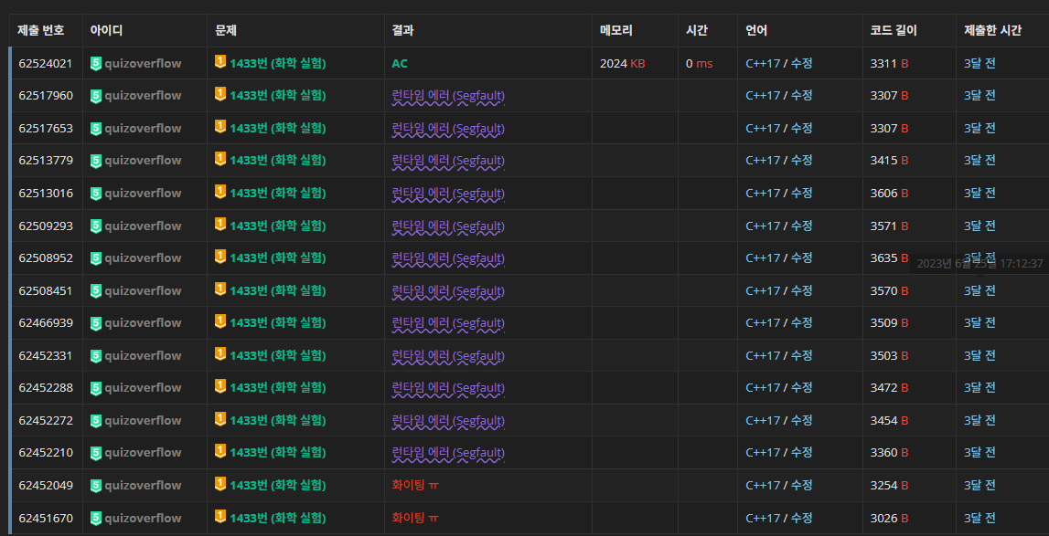

Slide 15
1주차 과제
1) C++ PS 환경 구축해오기(선택) 업로드 자료 참고
2) 백준 회원가입 + 솔브닥 연동해오기 (선택)
과제의 방향성
-스터디에서 알려주는 알고리즘 숙지, 관련 지정 문제 시간 나면 풀어오기 (알고리즘을 외우는 정도로 풀이 권장)
- 틀렸습니다 / 시간 초과/ 메모리 초과 / 출력 초과 / 컴파일 에러 / 런타임 에러 : 각기 해당하는 이유를 모를 때 스터디장이 함께 고민해드리겠습니다.

Slide 16
표준 입출력
scanf(“%d”, &a); ~= std:: cin >> a; printf(“%d”,a); ~= std:: cout << a;
C와 달리 자료형을 신경 쓸 필요가 없다 int a; string b; 를 입력 받고자 한다면, cin >> a >> b;
소수점 표현 : cout.precision(3); cout<<fixed;
https://www.acmicpc.net/problem/1000

